Slide 1
K-Digital Training
교육기관:영진직업전문학교
예외 처리 -장민식

Slide 2
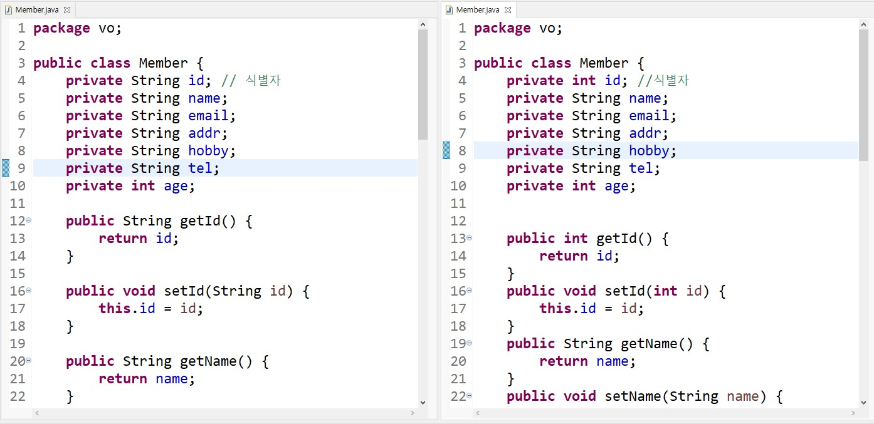
04
프로젝트 수행 결과
▶
Int (정수) 로 리턴 받는 id 를 String(문자열)로 바꿔 줌

Slide 3
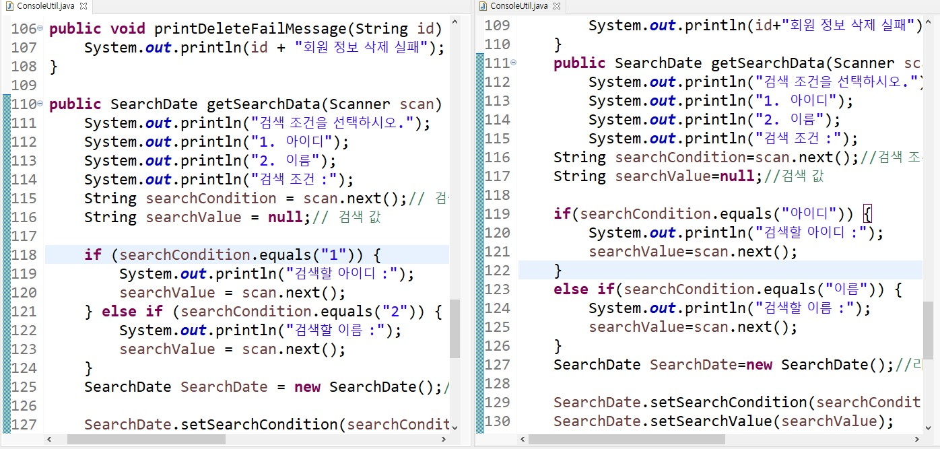
04
프로젝트 수행 결과
util
▶
Equals(“아이디”) 비교형 입력란을 1,2로 바꿔 주었음

Slide 4
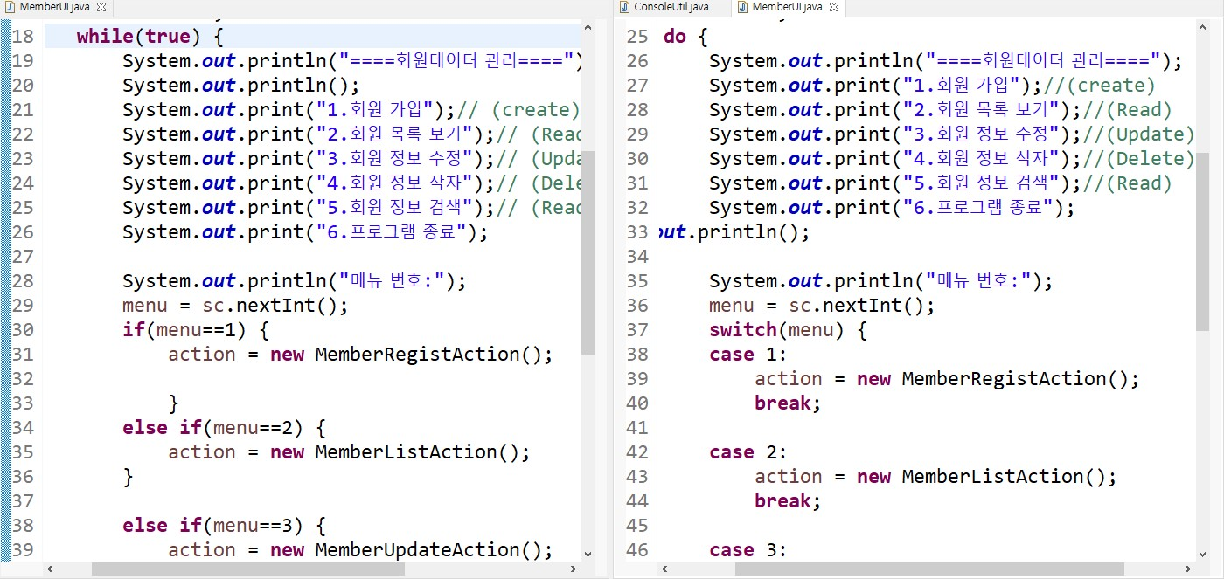
04
프로젝트 수행 결과
UI
▶
Do while ,switch로 받는 매뉴얼을 while if로 바꿔주어 메뉴 외 의 항목을 골랐을 때 다시 고를 수 있을 수 있도록 함.

Slide 5
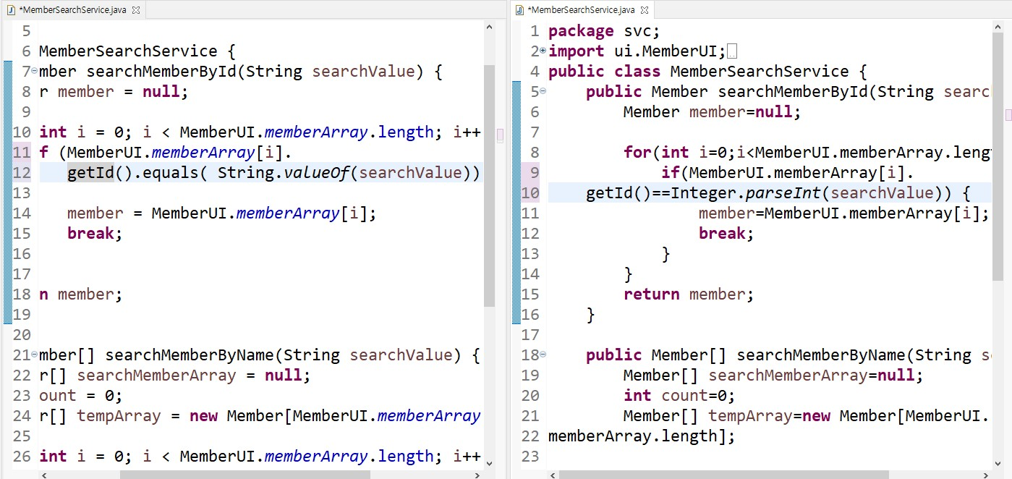
04
프로젝트 수행 결과
svcservice
▶
Inter. parseInt(문자형 를 정수 형 으로 바꿔 줌)을 Value Of 로 문자열로 비교하게 바꿔 줌.

Slide 6
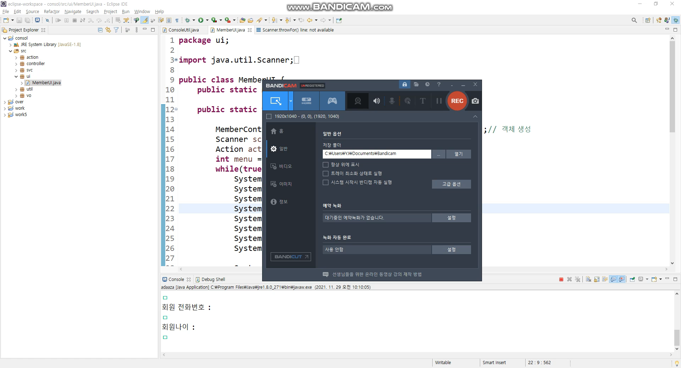
04
프로젝트 수행 결과
결과 제시 ⑤ 시연 동영상

